Slide 1
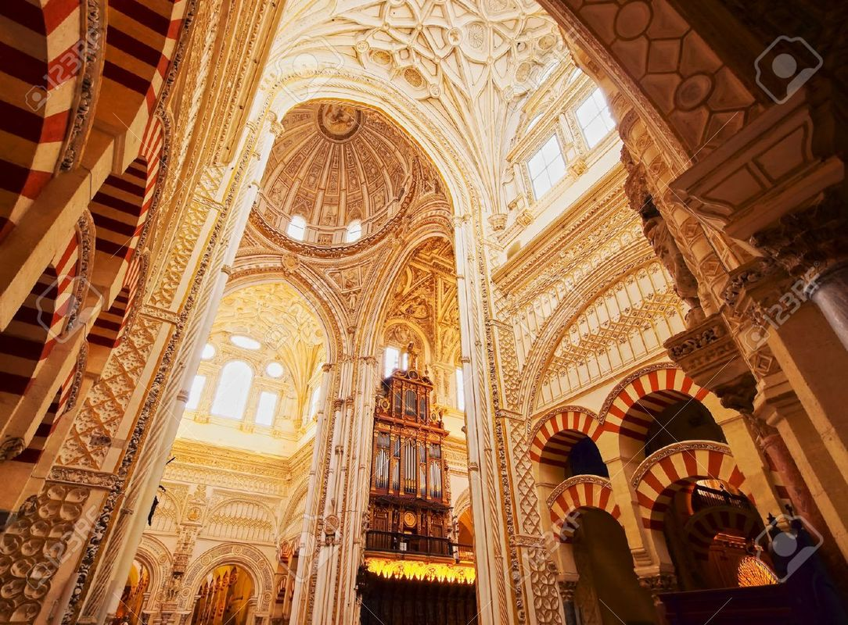
স্বাগতম

Slide 2
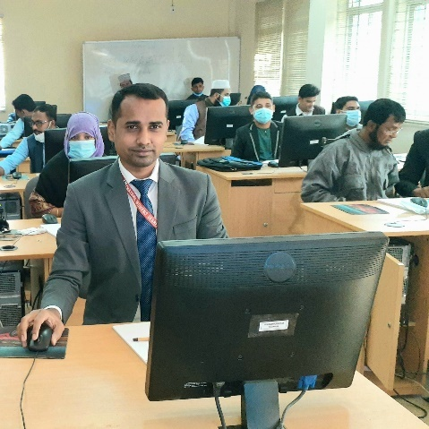
পরিচিতিঃ
শিক্ষক পরিচিতিঃ
পাঠ পরিচিতিঃ
মোঃ আবুল কালাম (আজাদ)
প্রভাষক
ইসলামের ইতিহাস ও সংস্কৃতি
চাটখিল মহিলা ডিগ্রি কলেজ
চাটখিল, নোয়াখালী।
E-mail: azad.cu@gmail.com
শ্রেণিঃ একাদশ
বিষয়ঃ ইসলামের ইতিহাস ও সংস্কৃতি (প্রথম পত্র)
অধ্যায়ঃ দ্বিতীয় অধ্যায় [হযরত মুহাম্মাদ (স)]
তারিখঃ ১০/০১/২০২০
সময়ঃ 1 ঘণ্টা।

Slide 3
আজকের পাঠ শিরোনামঃ
হযরত মুহাম্মাদ (সা.) এর বাল্যজীবন

Slide 4
শিখনফলঃ
হযরত মুহাম্মাদ (স)-এর বাল্যজীবন বর্ণনা করতে পারবে
হিলফুল ফুজুল সম্পর্কে জানতে পারবে
হযরত মুহাম্মাদ (স)-এর বংশ পরিচয় ব্যাখ্যা করতে পারবে

Slide 5
হযরত মুহাম্মাদ (স)-এর বাল্যজীবনঃ
জন্ম ও পরিচয়
প্রথমিক জীবন
বিবি খাদিজাকে বিবাহ
হাজরে আসওয়াদ স্থাপন

Slide 6
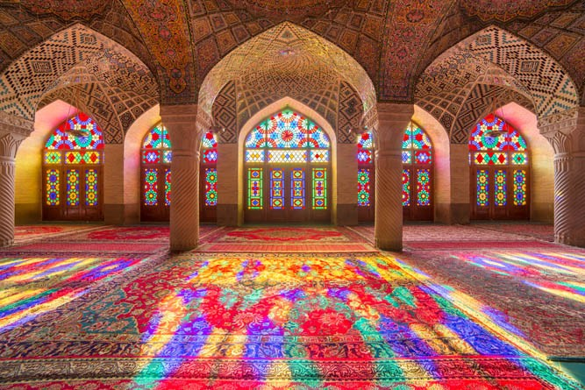
জন্ম ও পরিচয়

Slide 7
প্রথমিক জীবন

Slide 8
বিবি খাদিজাকে বিবাহ

Slide 9
হাজরে আসওয়াদ স্থাপন

Slide 10
একক কাজঃ
যুদ্ধ বন্ধে হযরত মুহাম্মাদ (স)-এর প্রদেক্ষেপ বর্ণনা কর

Slide 11
দলীয় কাজঃ
হযরত মুহাম্মাদ (স)-এর বংশ পরিচয় বর্ণনা কর

Slide 12
হিলফুল ফুজুল সম্পর্কে বর্ণনা কর
মূল্যায়নঃ

Slide 13
বাড়ির কাজঃ
হযরত মুহাম্মাদ (স)-এর প্রথমিক জীবন ও বংশ পরিচয় লিখে নিয়ে আসবে

Slide 14
ধ ন্য বা দ

